Slide 1

Programmieren 3 Projekt C#NEMA Jonathan Hamberger Karl Herzog Osman Güloglu
Herzlich Willkommen
zu …

Slide 2

Überblick
Was ist C#nema?
Funktionen und Anwendungsfälle
Komponentenstruktur
Datenstruktur
Vorführen der Anwendung
Präsentation ausgewählter Code-Teile
Erweiterungen und Ausblick

Slide 3
1. Was ist C#nema ?
Umfangreiche Kinoverwaltungssoftware
Bestehend aus GUI, Steuerlogik und Datenbank
2 Benutzergruppen: Kunden und Admins
Bietet umfassende Lösung für:
Kundenmanagement
Programmverwaltung
Bestellabwicklung inkl. Reservierung

Slide 4
2. Funktionen und Anwendungsfälle
Kundenregistrierung und –authentifizierung
Programmanzeige nach Datum
Filterfunktion für Vorstellungen nach vielfältigen Kriterien
Ticketreservierung
Filmbewertung
Kinoprogrammmanagement
(Hinzufügen, Ändern sowie Löschen von Filmen und Vorstellungen)

Slide 5
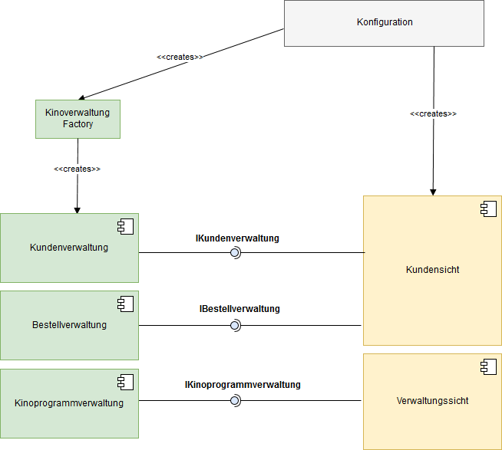
3. Komponentenstruktur

Slide 6
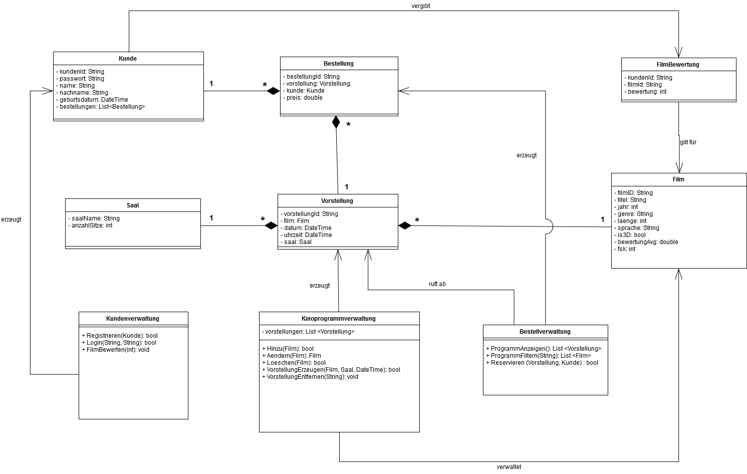
4. Datenstruktur

Slide 7

5. Präsentation der Anwendung

Slide 8
6. Code-Teile

Slide 9
7. Erweiterungen und Ausblick
C#nema für vielfältige Erweiterungen offen
z.B. Filmvorschläge basierend auf früheren Bestellungen und Bewertungen eines Kunden

Slide 10

Vielen Dank für Ihre Aufmerksamkeit!

